Slide 1
Développement d’applications - Bonnes pratiques
Les bases de la POO

Slide 2
Développement d’applications - Bonnes pratiques
Objets et classes
Attributs et méthodes
Surcharges
Constructeurs
Membres statiques
Visibilité
Agrégation et encapsulation
Héritage
Polymorphisme
Collections
Les bases de la POO

Slide 3
Objets et classes
Un objet représente un type de données complexe
List
Array
…
La référence d’un objet contient l’adresse mémoire de l’objet (~pointeur)

Slide 4
Objets et classes
Un objet est une entité qui possède un état et un comportement
On modélise des entités réelles (Voiture, Personne…)
En entités informatiques ou objets qui possèdent un nom (porsche, Jean-Michel…)
Qui ont des attributs (couleur, poids…)
Qui ont des méthodes (ralentir, parler…)

Slide 5
Objets et classes
Une classe est une structure qui possède des attributs et des méthodes
Elle permet de définir un groupe d’objets qui possèdent
les mêmes caractéristiques
le même comportement
Toutes les voitures peuvent ralentir, possèdent 4 roues…
C’est un nouveau type de données qu’on peut instancier

Slide 6
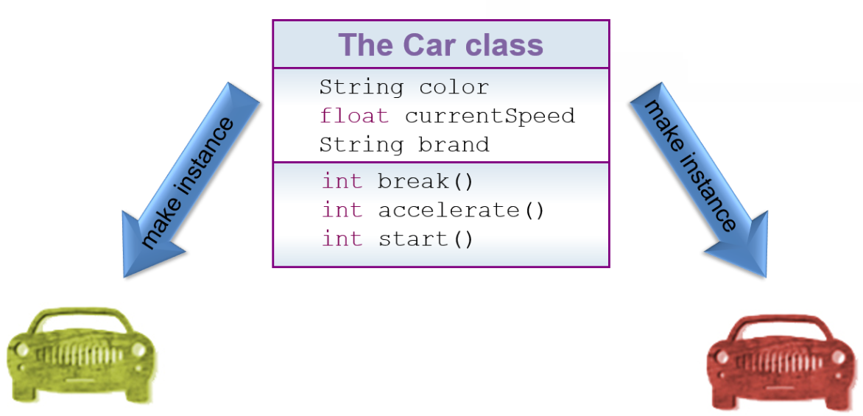
Objets et classes

Slide 7
Objets et classes
Pour créer une classe en Java
Créer un fichier avec l’extension .java
Généralement chaque fichier contient une seule classe
Chaque fichier ne doit contenir qu’une seule classe public et doit avoir le même nom que la classe déclarée
Le mot clé class est utilisé pour déclarer une classe
public class Voiture {
}

Slide 8
Objets et classes
Bonne pratique - Nom de classe
En Java, par convention, on utilise le PascalCase
La première lettre de chaque mot doit être en majuscule
Exemple:
Voiture
CompteUtilisateur
StatistiqueMensuelle

Slide 9
Objets et classes
Pour créer une nouvelle instance, on utilise le mot clé new
Le processus d’instanciation retourne un objet ayant
les mêmes attributs (avec des valeurs différentes)
les mêmes méthodes (avec le même comportement)

Slide 10
Objets et classes
Voiture maVoiture = new Voiture();
Voiture taVoiture = new Voiture("orange");
La Pile / Stack
maVoiture | 0xE29
taVoiture | 0xF5A
Le Tas / Heap

Slide 11
Méthodes
Une méthode représente une fonctionnalité
Elle peut être appelée plusieurs fois et permet donc d’éviter la duplication de code
Elle peut recevoir des paramètres et retourner une valeur
Le code d’une méthode est dans un bloc délimité par des accolades

Slide 12
Méthodes
Une méthode peut retourner n’importe quel type de valeur
Elle doit déclarer le type qu’elle retourne
La dernière instruction de la méthode doit être un return
public Animal ajouter() {
Animal = new Animal("Nom", "Vert");
//Contenu de la méthode
return animal;
}

Slide 13
Méthodes
Une méthode qui ne retourne pas de valeur doit déclarer le type de retour void et ne doit pas posséder d’instruction return
public void manger() {
//Contenu de la méthode
}

Slide 14
Méthodes
Une méthode peut avoir de 0 à n paramètres
public void manger() {
//Méthode sans paramètre
}
public void manger(String nourriture) {
//Méthode avec paramètre
}

Slide 15
Méthodes
Pour appeler une méthode on utilise le nom de l’instance et on passe les éventuels paramètres entre parenthèses
nomInstance.manger();
nomInstance.manger(“Frites”);

Slide 16
Surcharge
Des méthodes peuvent avoir le même nom mais doivent avoir une signature différente (nombre et type de paramètres différents)
public void manger() {
//Méthode sans paramètre
}
public void manger(String nourriture) {
//Méthode surchargée avec un paramètre
}

Slide 17
Constructeurs
Le constructeur n’est pas une méthode:
Il est appelé automatiquement à l’instanciation
Il ne possède pas de type de retour
Il doit avoir le même nom que la classe
Si vous ne créez pas de constructeur, le compilateur en crée un par défaut
public class Voiture {
//Constructeur par défaut
public Voiture() {
}
}

Slide 18
Constructeurs
Le constructeur peut être surchargé ce qui permet de créer des constructeurs spécialisés:
public class Voiture {
//Constructeur par défaut
public Voiture() {
//constructeur sans paramètre
}
//Constructeur surchargé
public Voiture(String couleur) {
//constructeur avec paramètre
}
}

Slide 19
Attributs et méthodes
Les variables d’instances ou attributs définissent l’état d’un objet.
Leur valeur est spécifique à une seule instance
public class Voiture {
String couleur;
float poids;
}

Slide 20
Attributs et méthodes
Les méthodes d’instances sont des blocs de code qui définissent le comportement d’une instance
Les méthodes peuvent êtres surchargées
public class Voiture {
//...
void freiner() {
//Mes actions
}
}

Slide 21
Attributs et méthodes
Bonne pratique - Nom des attributs et méthodes
En Java, par convention, on utilise le camelCase
Les noms commencent par une minuscule, puis on utilise une majuscule pour la première lettre des mots suivants
Exemple:
couleur
slowDown()
compteBancaire

Slide 22
Attributs et méthodes
Une fois les attributs et les méthodes déclarés, il faut y accéder
Pour appeler un attribut, nomInstance.attribut;
Pour appeler une méthode, nomInstance.méthode();
maVoiture.couleur;
maVoiture.freiner();

Slide 23
Membres statiques
Ce sont des attributs ou méthodes liés à la classe elle-même, pas à une instance particulière
On utilise le mot clé static pour les déclarer
Pas besoin d’une instance pour y accéder, on utilise directement le nom de la classe

Slide 24
Membres statiques
public class Voiture {
public static int nbRoues = 4;
public static void maMethode() {
//Contenu de la méthode
}
}
Voiture.nbRoues;
Voiture.maMethode();

Slide 25
Membres statiques
Bonnes pratiques - Les constantes
En Java, les constantes sont déclarées comme les autres variables sauf qu’on y ajoute les mots clés final et static
Par convention, une constante est en majuscule, chaque mot séparé par un underscore.
static final int MA_CONSTANTE = 1;

Slide 26
Visibilité
Les attributs et méthodes d’une classe peuvent utiliser un modificateur de visibilité
Les variables locales ne peuvent pas utiliser ce concept
En Java, il existe 4 types d’accès
Public
Private
Default
Protected

Slide 27
Visibilité
Les attributs et méthodes public sont accessibles partout dans votre application
public class Voiture {
public String couleur;
public Voiture() {
}
public void freiner() {
}
}

Slide 28
Visibilité
Les attributs et méthodes private sont inaccessibles en dehors de la classe dans laquelle ils ont été déclarés.
private class Voiture {
private String couleur;
private Voiture() {
}
private void freiner() {
}
}

Slide 29
Visibilité
Les attributs et méthodes default sont accessibles uniquement dans le même package que celui dans lequel la classe a été déclarée
Il n’y a pas de mot clé pour ce niveau de visibilité
class Voiture {
String couleur;
Voiture() {
}
void freiner() {
}
}

Slide 30
Visibilité
Les attributs et méthodes protected sont accessibles uniquement dans le même package que celui dans lequel la classe a été déclarée ET dans les sous-classes
protected class Voiture {
protected String couleur;
protected Voiture() {
}
protected void freiner() {
}
}

Slide 31
Agrégation et Encapsulation
L’agrégation c’est le fait d’utiliser d’associer un objet à un autre…
En d’autres termes, c’est mettre un objet en tant qu’attribut dans un autre objet…
Par exemple, une Voiture possède un Volant
public class Voiture {
Volant volant;
}

Slide 32
Agrégation et Encapsulation
L’encapsulation c’est le fait qu’un objet soit du type “boîte noire”
Les attributs sont déclarés private ou protected
La seule façon de modifier l’état de l’objet est d’utiliser des méthodes d’instance publiques afin d’accéder à notre attribut
Permet d’avoir un contrôle total de l’attribut (validation des nouvelles valeurs + protection de la valeur de l’attribut)

Slide 33
Agrégation et Encapsulation
Pour accéder à la valeur d’un attribut on utilise un getter
Pour modifier la valeur d’un attribut on utilise un setter
Les IDE permettent de générer les getter/setter
public class Voiture {
private String couleur;
public String getCouleur() {
return couleur;
}
public void setCouleur(String couleur) {
this.couleur = couleur;
}
}

Slide 34
Héritage
Un enfant hérite des caractéristiques de ses parents
la couleur des yeux
la couleur des cheveux
...
Un enfant hérite aussi du comportement de ses parents
leur caractère
une recette
…
Mais il peut le faire différemment, à sa façon

Slide 35
Héritage
Une classe hérite des propriétés de sa classe mère:
les attributs et méthodes ayant la visibilité public ou protected
elle peut redéfinir (Override) le comportement de la classe mère (super)
Pour hériter d’une classe on utilise le mot clé extends
En Java, on ne peut hériter que d’une seule classe

Slide 36
Héritage
Le mot clé super permet d’appeler des constructeurs ou méthodes de la classe mère:
public class Chat extends Animal {
public Chat(String nom, String color) {
//Appel du constructeur parent
//Doit être la première instruction
super(nom, color);
}
public void grignoter() {
super.manger();
}
}

Slide 37
Polymorphisme
Le polymorphisme est un concept permettant d’utiliser une instance avec le type de sa classe mère.
Vous ne pouvez appeler que les méthodes disponibles via la référence
Animal monAnimal = new Animal("Doudou", "Bleu");
Animal monChat = new Chat("Fifou", "Vert");

Slide 38
Polymorphisme
En Java, la classe Object la classe mère de toutes les autres classes (même si on n’hérite pas explicitement de cette dernière)
Elle possède des méthodes qu’on peut redéfinir (override)
equals
toString
hashCode
finalize

Slide 39
Polymorphisme
En Java, une classe peut être déclarée abstraite, elle ne peut pas être instanciée
Elle peut contenir des attributs et des méthodes, des constructeurs et des méthodes abstraites (sans corps, à définir dans les sous-classes)
public abstract class Animal {
private String nom, couleur;
public Animal (String nom, String couleur) {
this.nom = nom;
this.couleur = couleur;
}
public void manger() {
System.out.println("Manger");
}
public abstract void pousserUnCri();
}

Slide 40
Polymorphisme
Les méthodes abstraites ne peuvent être que dans des classes abstraites ou des interfaces
Les sous-classes doivent définir l’implémentation de la méthode
Les classes abstraites sont utiles pour généraliser un comportement dans les sous-classes

Slide 41
Polymorphisme
Les interfaces peuvent être considérées comme un contrat
Elles définissent des méthodes abstraites et des constantes
Elles sont déclarées avec le mot clé interface et ne peuvent pas être instanciée
Une classe ne peut hériter que d’une seule classe, par contre, elle peut implémenter plusieurs interfaces
Une interface peut hériter de plusieurs interfaces

Slide 42
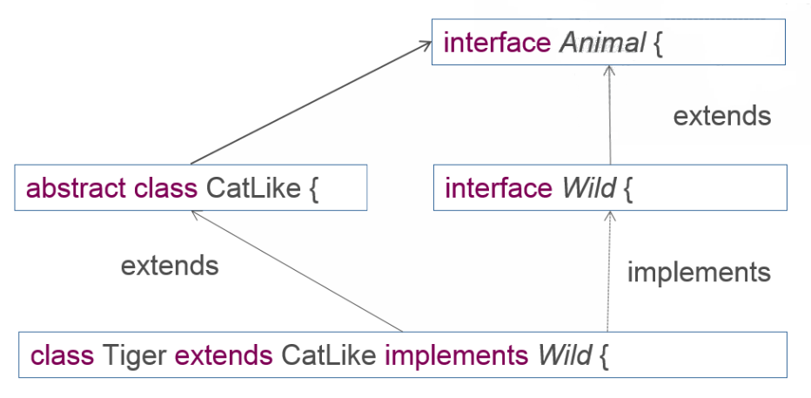
Polymorphisme

Slide 43
Collection
Les collections peuvent être vues comme un tableau à taille variable, elles permettent de stocker d’autres objets
On peut y ajouter autant d’élément qu’on souhaite sans se soucier de la taille limite acceptée
En Java il existe plusieurs type de collection, chacune ayant ses avantages / inconvénients
Il faut donc choisir la collection à utiliser en fonction de ses besoins

Slide 44
Collection
Les generics permettent de spécifier le type d’objet qui sera stocké dans une collection
Permet d’éviter les erreurs à l'exécution, le cast devient donc implicite

Slide 45
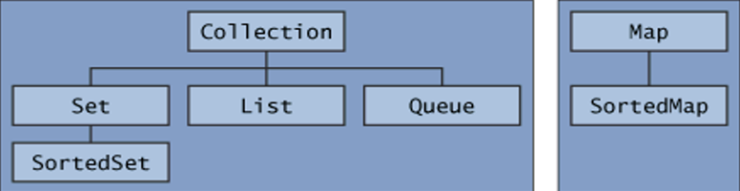
Collection

Slide 46
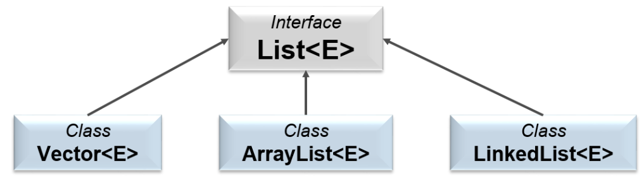
Collection
Les List<E> proposent des collections ordonnées
Tous les éléments sont accessibles par leur index (un entier)
Peut contenir plusieurs fois le même élément

Slide 47
Collection
ArrayList<E>
Bonne performances en lecture/écriture
LinkedList<E>
Meilleure performance en ajout/suppression
Vector<E>
Thread safe / Mauvaise performance

Slide 48
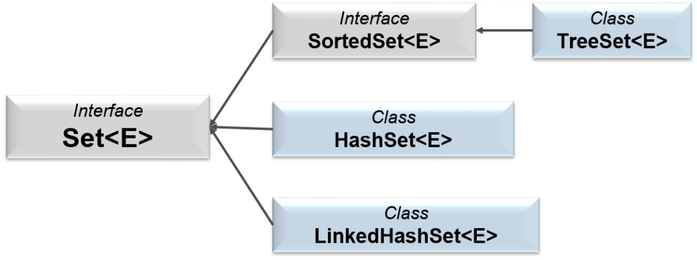
Collection
Les Set<E> proposent des collections à élément unique

Slide 49
Collection
HashSet<E>
Utilise le hash de l’élément pour des raisons de performance / Peut contenir un élément null
LinkedHashSet<E>
Comme le HashSet mais garde l’ordre dans lequel les éléments ont été insérés
TreeSet<E>
Set trié

Slide 50
Collection
Pour naviguer à travers une collection on utilise un Iterator ou ListIterator
L’Iterator permet de naviguer dans un sens
Le ListIterator permet de naviguer dans le deux sens

Slide 51
Collection
Utilisation
Collection<String> myCollection = new ArrayList<>();
myCollection.add("Keep me");
myCollection.add("Remove me");
Iterator<String> it = myCollection.iterator();
while (it.hasNext()) {
String myElement = it.next();
if (myElement.equals("Remove me")) {
it.remove();
} else {
System.out.println(myElement);
}
}

